Slide 1
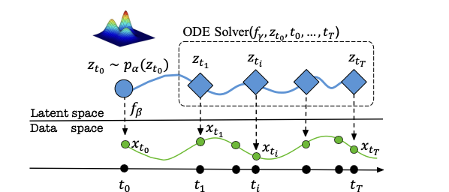












ODE Solver
$$Z_{t_{1}}$$
$$Z_{t_{i}}$$
$$Z_{t_{N}}$$
$$Z_{t_{0} }\sim p_{α}(Z_{t_{0} })$$
$$x_{t_{0}}$$
$$x_{t_{1}}$$
$$x_{t_{i}}$$
$$x_{t_{N}}$$
$$t_{0}$$
$$t_{1}$$
$$t_{i}$$
$$t_{N}$$
Notes:
https://arxiv.org/pdf/2409.03845

Slide 2
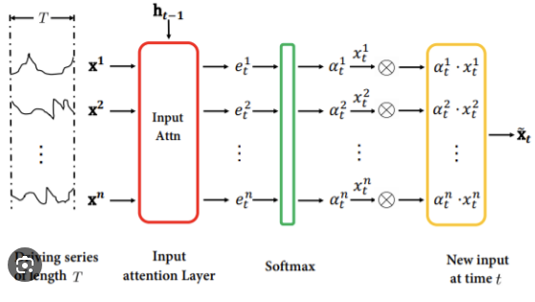
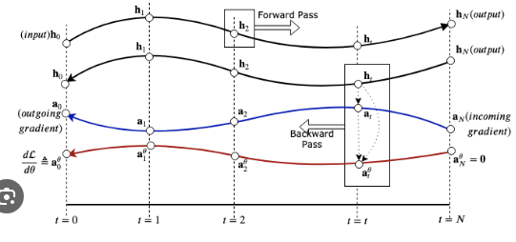



























attention
$$Χ^{1}$$
$$e_{t}^{1}$$
$$a_{t}^{1}∙x_{t}^{1}$$
$$t_{0}$$
$$t_{1}$$
$$t_{i}$$
$$t_{N}$$
$$Χ^{2}$$
$$e_{t}^{2}$$
$$a_{t}^{2}∙x_{t}^{2}$$
$$t_{0}$$
$$t_{1}$$
$$t_{2}$$
$$t_{i}$$
$$t_{N}$$
.
.
.
Attn
.
.
.
.
.
.
$$\tilde{X_{t}}$$
$$t_{0}$$
$$t_{1}$$
$$t_{i}$$
$$t_{N}$$
$$Χ^{n}$$
$$e_{t}^{n}$$
$$a_{t}^{n}∙x_{t}^{n}$$
$$t_{0}$$
$$t_{1}$$
$$t_{2}$$
$$t_{3}$$
$$t_{i}$$
$$t_{N}$$
Multivariate irregular time series
Attention layer
Softmax
Output
Notes:
https://ayandas.me/blogs/2020-03-20-neural-ode.html

Slide 3
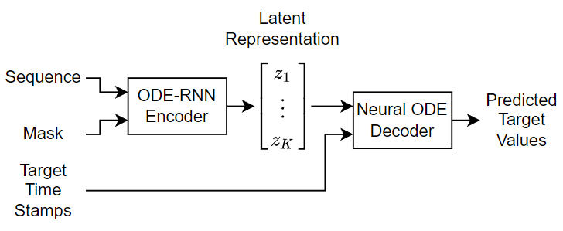


$$Z_{1}$$
.
.
.
Neural ODE
Decoder
ODE-RNN
Encoder
$$Z_{K}$$
Notes:
RNN 내부에서 ODE로 hidden state 업데이트 (ODE-RNN 구현)
ODEDecoder가 latent state에서 예측 시점까지 integration
연속적 입력 → RNN+ODE Encoder → Decoder ODEint로 예측
https://www.mathworks.com/help/deeplearning/ug/train-latent-ode-network-with-irregularly-sampled-time-series-data.html
Causal Transformer / Time Series Transformer → 시간 흐름을 고려한 인과성 유지
기존 Transformer는 양방향 정보를 사용하지만, 시계열에서는 현재 시점까지의 정보만 보도록 제한하는 게 중요해. 특히 변화 시점 (shift start) 을 감지하고 싶을 때는 causal mask 를 도입해서 Transformer가 미래를 못 보도록 만들어야 해.
Irregular 시계열 → 시간 인코딩 반드시 추가하는 게 좋아
시계열 간 간격이 불규칙하면, 단순한 index 기반 포지셔널 인코딩 (0, 1, 2, ...) 은 효과가 낮아져.
이때는 실제 시간 간격(∆t) 을 활용한 time embedding 또는 continuous time encoding 이 유효해.

Slide 4
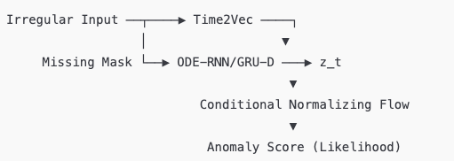


Likelihood
Neural ODE
Decoder
$$Z_{1}$$
.
.
.
$$Z_{K}$$
P(Ze, Zd)
CDF
ODE-RNN
Encoder
Time2Vecz

